Slide 1
1、openGuass安装部署
1）在华为Taishan服务器上安装openGauss（操作系统：openEuler ）
2）在windows平台上安装： VMware虚拟机+openGauss1.1.0镜像（操作系统：centos Linux7）

Slide 2
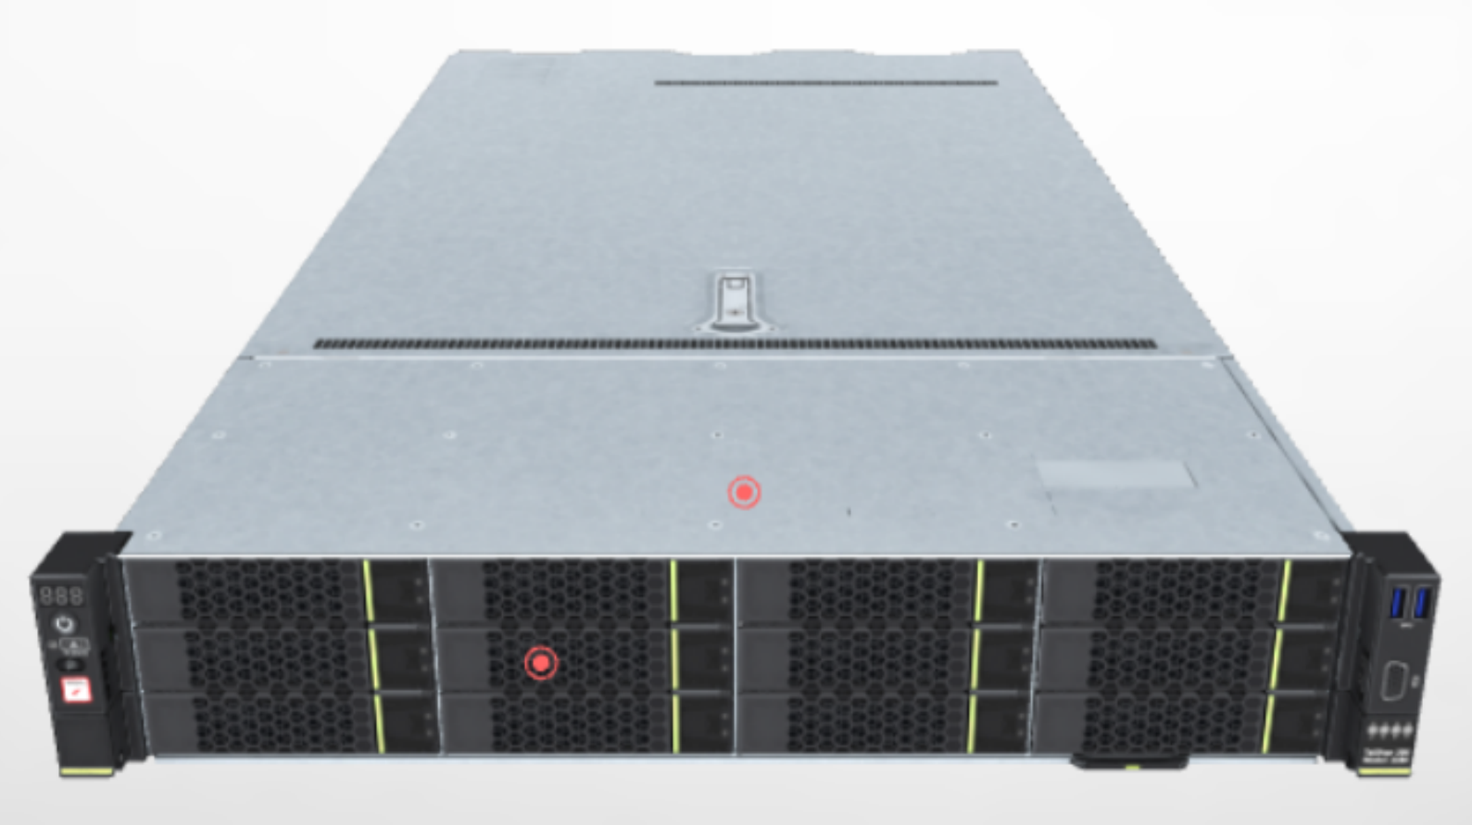
D501实验室有两台Taishan服务器
是华为出品的数据中心服务器，基于华为鲲鹏ARM64处理器，为大数据、分布式存储、数据库，HPC（High Performance Computing)）等应用提供高效能算力

Slide 3
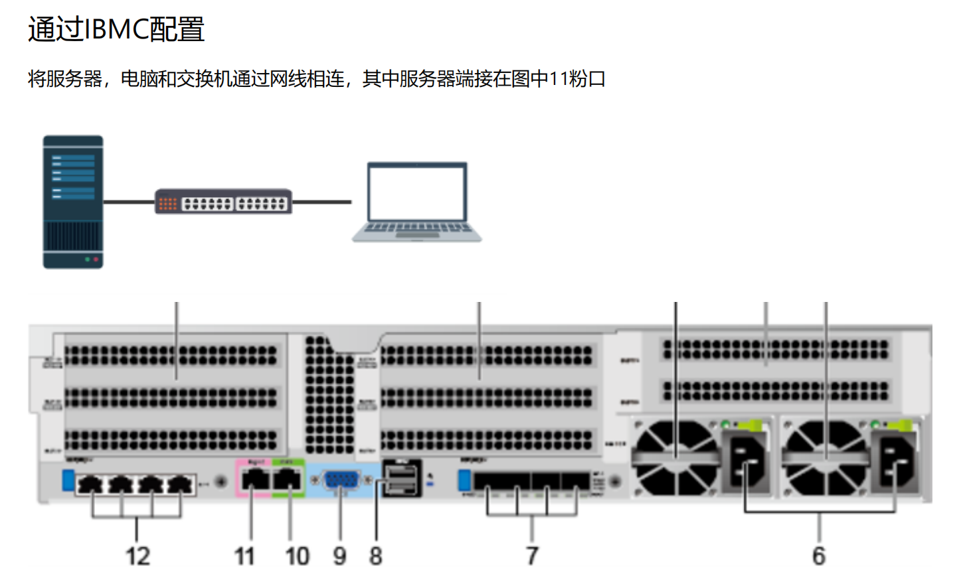
安装openEuler：华为服务器操作系统 EulerOS，开源后命名为 openEuler
安装openGauss

Slide 4
客户端
DBMS部署成功后，需要通过一些工具来便捷地连接数据库，对数据库进行操作和调试
gsql
Data Studio

Slide 5
1）gsql
openGauss 提供的在命令行下运行的数据库连接工具，在openEuler/cenos操作系统上进行连接、调试数据库，需要掌握Linux系统的基本操作和系统命令

Slide 6
2）data Studio
openGauss1.0.1版本推出的，windows下访问openGuass的客户端工具，类似navicat。需要JDK环境（jdk1.8及以上）

Slide 7
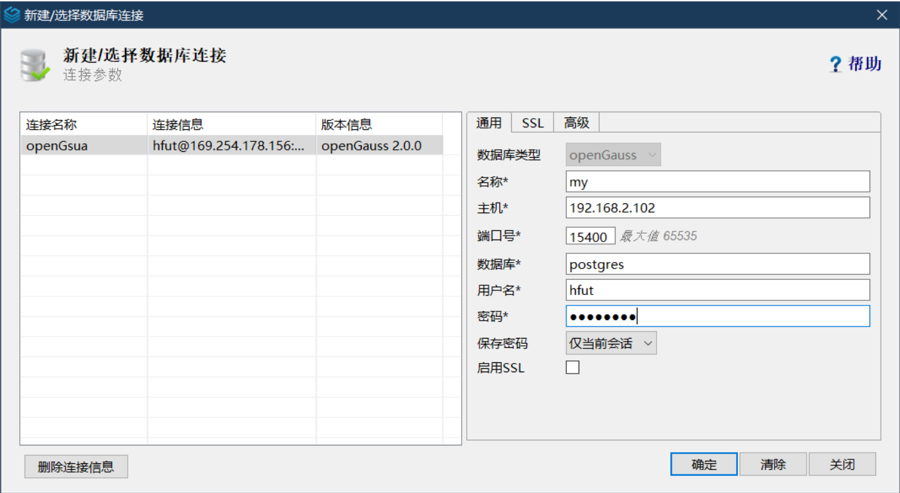
Datastudio连接数据库

Slide 8
也可以在自己的电脑上安装openGauss，需要Linux环境，熟悉Linux相关指令
附：采用VMware虚拟机+Centos+Xshell +openGauss3.1.0
参见帮助文档：openGuass环境安装.doc

